Slide 1
4日間の実施概要
【趣旨・目的】
下京区の安心安全まちづくりのため、地域の実情や活動を把握し、その後の具体的なアクションを立案する。
1日目：対象地域（下京区）の調査
2日目：サイクルタクシー体験講座
3日目：高校生向けワークショップ企画案作成
4日目：成果報告会準備

Slide 2
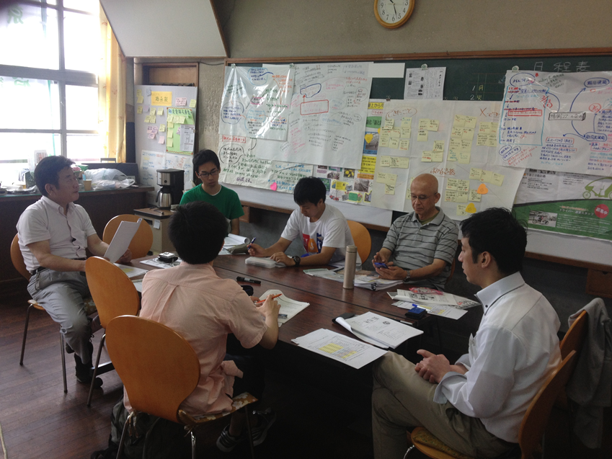
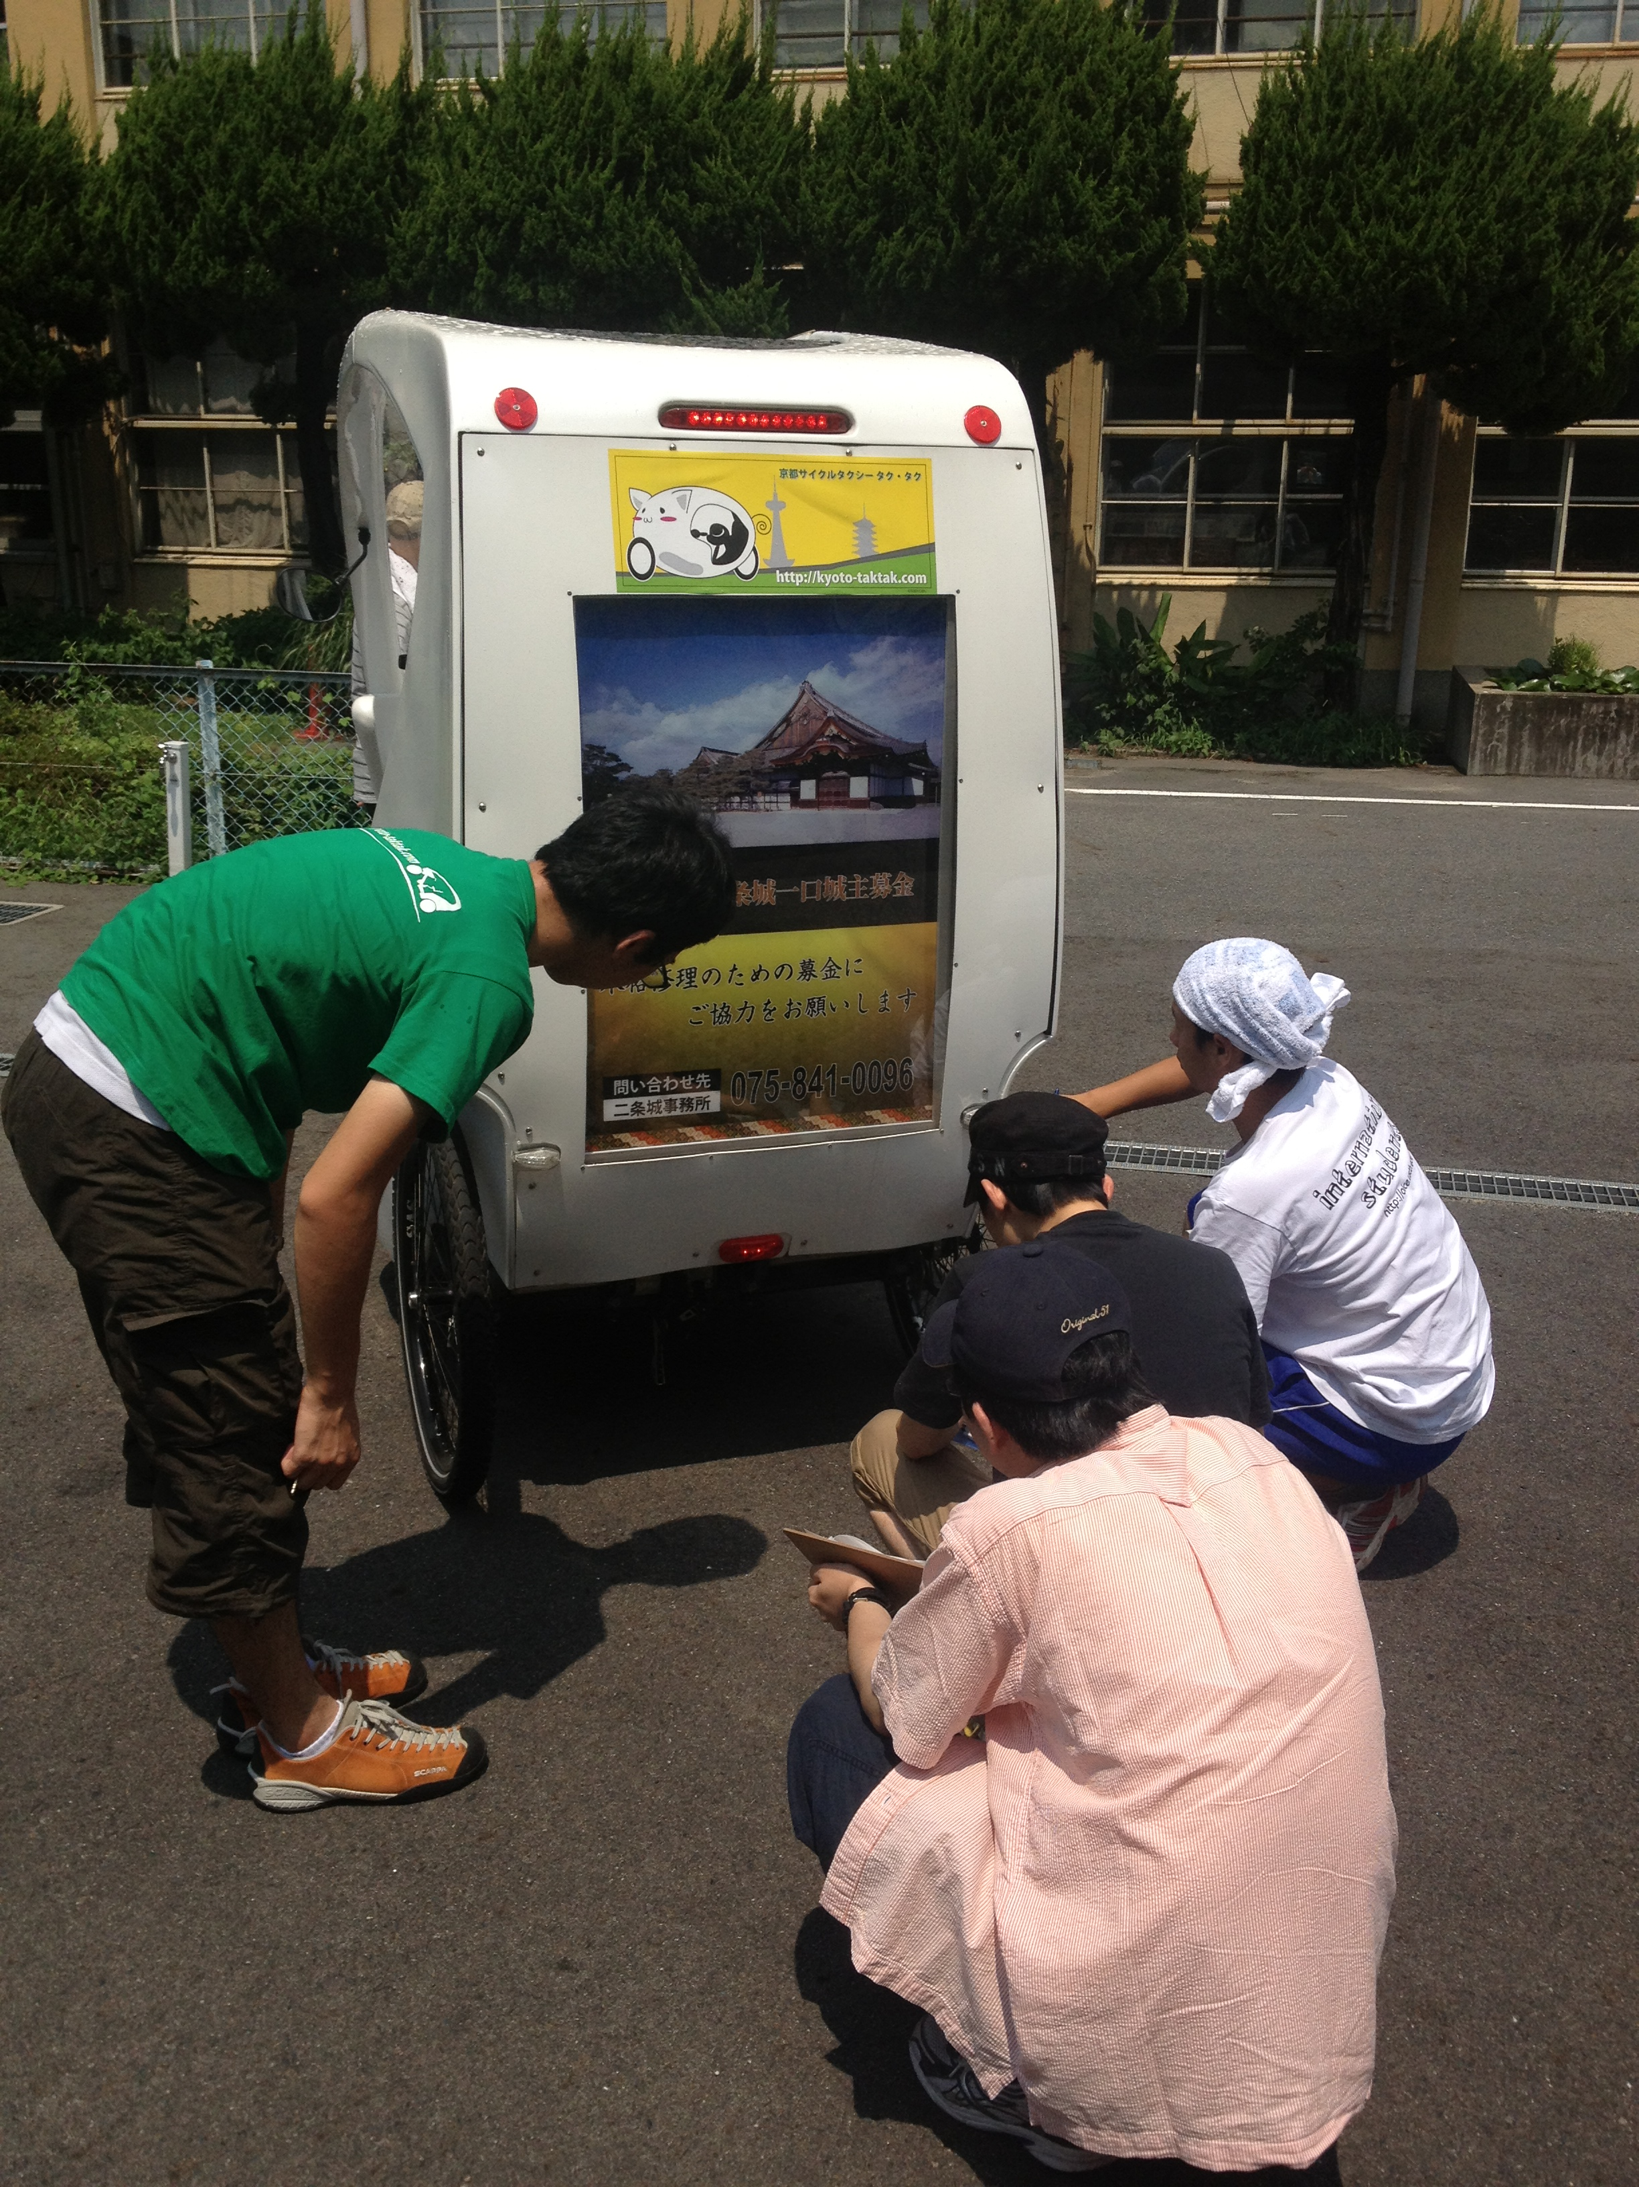
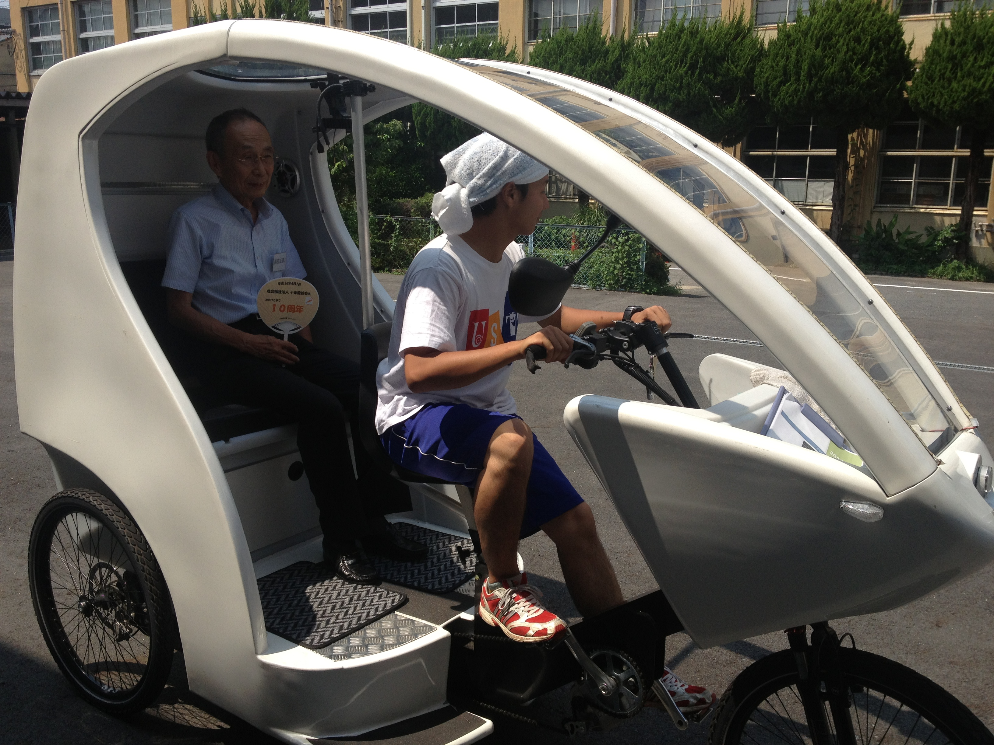
サイクルタクシー講座

Slide 3
ワークショップ企画案作成
実施時期：2013年１１月中旬
対象：京都産業大学附属高校３年生
目的：安心安全まちづくりのため
方法：交通広告企画ワークショップ
(自転車・歩行者の交通安全)
OUTPUT
・高校生の視野を広げる
・事故に対しての危機意識を強める
・社会的責任への自覚を促す

Slide 4
高校生向けプログラム概要案と今後の動き
 | １日目 | ２日目 | ３日目 | 後日
１時間目 （５０分） | アイスブレイク | ワークショップ 内容説明と指導 | 広告企画 ワークショップ ②制作 ③発表に向けて
 | 講師の講義 （大学教員）
休憩 （１０分）
２時間目 （５０分） | 警察官からの講義 ＋ 質疑応答 | 広告企画 ワークショップ ①アウトラインの作成 | 成果発表 （３分×８班）
 |  |  | フィードバック
有志による交通安全啓発活動

Slide 5
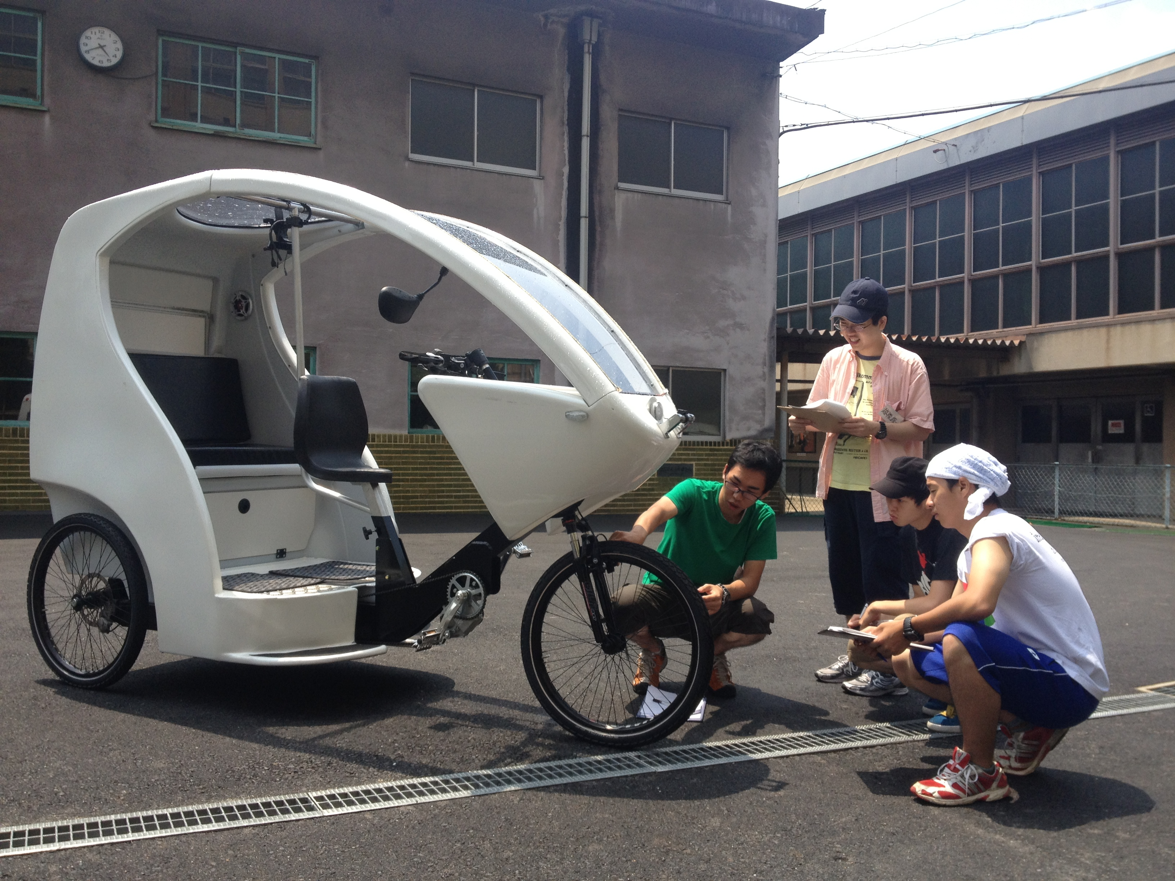
ギャップイヤーを経験して
【プログラムを通して学んだこと】
地域の取り組み（タクタクなど）について理解を深め、地域の魅力とは何か？など地域について考えるようになった
実践的な学習による「交通（マナーなど）」への理解と交通安全啓発の重要性を再確認した。
企画案作成におけるプロセスにおいて自分たちの成長を
実感できた。
４日間のプログラム日程を通して、学生と企業、地域の３者がコラボレーションすることの大きな可能性を感じた。

